Slide 1
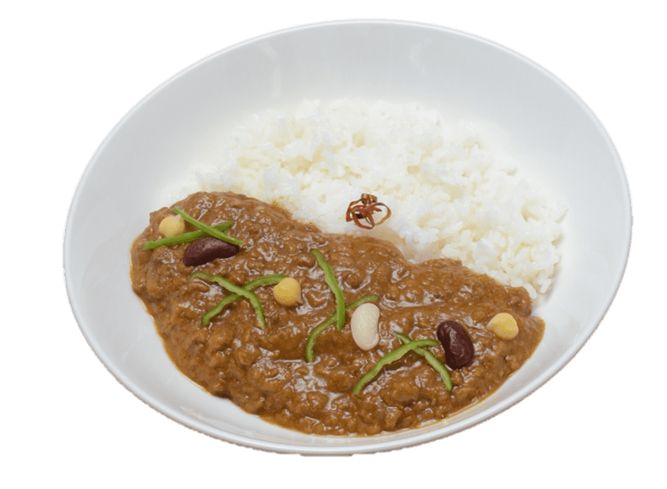
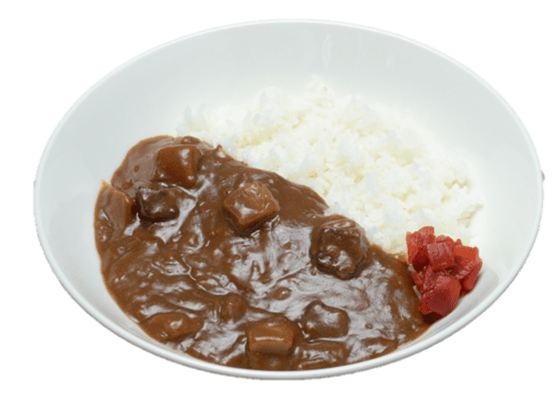
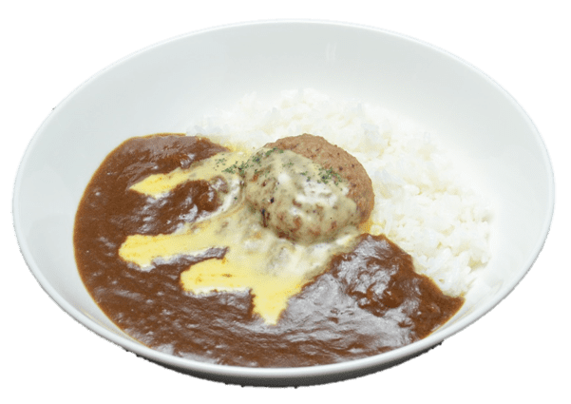
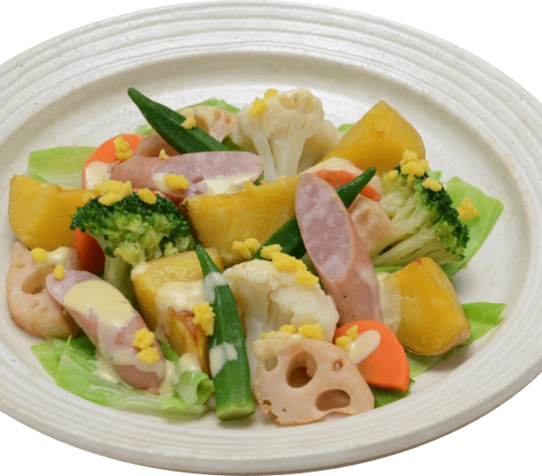
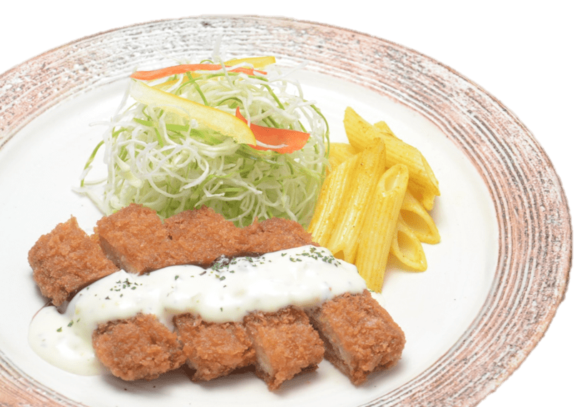
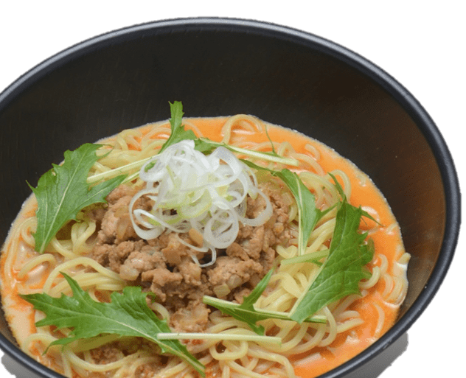
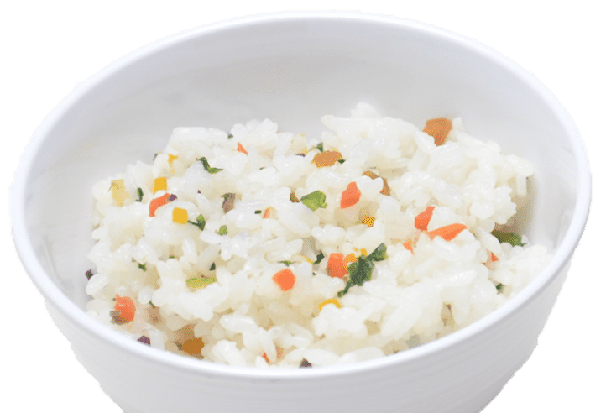
カーマ監修
神田カレーグランプリ監修
キーマカレー
お茶の水 大勝軒カレー
キーマカレー
お茶の水 大勝軒カレー
スパイスと挽肉の旨みが凝縮したお店で人気の
キーマカレー。
豚肉と野菜をラードで炒め、ラーメンスープにカレー粉、秘密の隠し味を加えてじっくり煮込んだオリジナルカレー。
辛さレベル
辛さレベル
監修
カレーフェア
辛さレベル
人気店の特徴あるカレーが勢揃い。
新しい“お気に入りカレー”に出会ってみませんか。
人気店の特徴あるカレーが勢揃い。
新しい“お気に入りカレー”に出会ってみませんか。
北米や中南米で本格インドカレーに魅せられご夫婦でカレーを研究している神田の名店
神田カレーグランプリ監修
神田カレーグランプリ監修
神田カレーグランプリで一般の人が選ぶ
グランプリとカレーの達人たちが選ぶ
マイスター賞を受賞した唯一の店
マジカレー
マジカレー
マジカレー
ビーフの旨みが溶け込んだソースにたっぷりのスパイスを加えた毎日食べたくなるこだわりのカレーにハンバーグとチーズをトッピング。
オープンしてすぐに神田カレーグランプリでグランプリを受賞した話題のカレー店
ベジめし・グレードアップ
サステナブル
一皿で野菜1７５ｇ以上摂取！野菜不足の方におすすめです。
インカのめざめと
６種の野菜の
ペイザンヌサラダ
ディーツカツ南蛮
おからとこんにゃくからうまれた
プラントベースフードのディーツ
カツはサクサクで肉好きの方にも満足していただけます。タルタルと合わせてお召し上がりください。
濃黄で甘みが強いインカのめざめと
彩りの良い野菜にフランスの
ペイザンヌ（田舎風）ドレッシングを
かけました。
※ディーツとは、ディーツ社が開発した
おからこんにゃくで作った商品です。
＜ペイザンヌドレッシング＞
卵麹で熟成させてうま味を引き出した卵とハーブのドレッシングです。
サステナブルフード（おからこんにゃく：ディーツ）を使用
8月31日は野菜の日
おからとこんにゃくで作られており、肉や魚、米等の多様なメニュー展開ができます。肉に比べて低カロリー、低脂質で食物繊維が豊富なヘルシーフードです。本来食べられるのに廃棄しているおからを使用することで食品ロス削減につながります。
特選麺
おすすめごはん
冷やし豆乳担々麺
六種の彩り野菜ごはん
練ゴマをベースにアーモンドを加えたコクのある担々スープを豆乳で割り、隠し味にカレー粉を入れた
まろやかで食べやすい一品です。
にんじん・キャベツ・大根・かぼちゃ・紫いも・きゅうり、六種の野菜の旨味と彩りが楽しい混ぜごはんです。

